Slide 1
Презентация на тему нравственно-патриотического воспитания дошкольников «Мы живем в России, мы живем в в Крыму»
МБДОУ Детский сад « Золотые зернышки»

Slide 2
Воспитатель подготовительной группы:Артюшина Ирина Александровна.

Slide 3
Цель : воспитание гуманной, духовно-нравственной личности, достойных будущих граждан России, патриотов своего Отечества.
Задачи:
привитие детям чувства любви к России, к своему родному краю, своей малой родине на основе приобщения к природе, культуре и традициям народов России и Крыма.
Формирование чувства привязанности к своему дому, детскому саду, своим близким.
Расширение представлений о России, как о родной стране, о Крыме, поселке, в котором живем.
Воспитание патриотизма, уважения культуре и истории России и Крыма.

Slide 4
О важности нравственно-патриотического воспитания говорится в целом ряде документов, в том числе, в Законе Российской Федерации «Об образовании», один из целевых ориентиров которого направлен на защиту национальных культур и региональных культурных традиций.
Государственная программа «Патриотическое воспитание граждан Российской Федерации на 2011-2015 годы» включает целый ряд мероприятий, направленных на эффективное использование традиционной народной культуры, музейной педагогики с целью совершенствования патриотического воспитания детей в ДОУ.

Slide 5
Потребность общества в личности нового типа – любящей свою Родину, духовно и нравственно развитой – будет, несомненно, возрастать по мере совершенствования социально-экономических и культурных условий жизни. Реализация такого направления в образовании и воспитании требует обращения к общеразвивающим системам интегрированного типа. В такой системе главное место займет патриотическое воспитание.

Slide 6
Система работы, которая предлагается, строится на базе созданной благоприятной образовательно-воспитательной среды, способствующей разностороннему индивидуальному развитию и духовно-нравственному становлению личности ребенка, а также творческого сотрудничества и взаимодействия детей и взрослых.
Тематическое планирование представляет собой единую систему взаимосвязанных тем, которые постепенно усложняются и при этом раскрывают многообразные связи предметно-практической деятельности человека с его историей и культурой, а также с миром природы.

Slide 7
Используемые методы погружения ребенка в национальный быт, мелодику речи, создают естественную среду для овладения историей, традициями, укладом жизни крымчан и, таким образом, формируют любовь России в целом и к Крыму в частности.
Формирование патриотических чувств и духовности осуществляется в ходе непосредственно-образовательной деятельности, а также в свободной деятельности воспитателя с детьми, так как воспитание чувств – это процесс, который невозможно уложить в строгие рамки. Это ежедневное постоянное общение воспитателя с детьми, в результате и посредством которого формируется такое сложное образование, как чувство любви к Родине.

Slide 8
В основу работы по нравственно-патриотическому воспитанию дошкольников положена учебно-воспитательные цели и задачи.
Цели:создании условий, обеспечивающих становление опыта жизнедеятельности ребенка через освоение средств народной мудрости, целенаправленно включенных в образовательный процесс МБДОУ.
Основные задачи :
Расширение представления ребенка о себе, о человеке, культуре, природе путем систематического, интегрированного обращения к богатейшему многовековому опыту народов юга России.
Введение ребенка в мир национальной и общенациональной культуры, оказание помощи в выборе и овладении личностно-значимой системой ценностных ориентаций.
Обеспечение условий и форм освоения ребенком способов самостоятельного практического применения народной мудрости в различных видах деятельности в МБДОУ и семье.
Содействие становлению позитивного опыта взаимодействия ребенка со сверстниками и окружающим миром в реальных жизненных ситуациях на основе гуманного деятельного отношения.

Slide 9
Формы организации работы:
Индивидуальные и групповые беседы
Чтение и обсуждение сказок, пословиц, поговорок
Знакомство с традициями и обычаями народов Крыма.
Экскурсии по родному поселку (освоение полученных представлений в самостоятельной деятельности и общении)
Игры России.
Подготовка и проведение обрядовых и традиционных праздников (Масленица, Рождество и т.д.)
Тематические экскурсии в Музей боевой и трудовой славы п.Широкое.

Slide 10
Памятники нашего села.

Slide 11
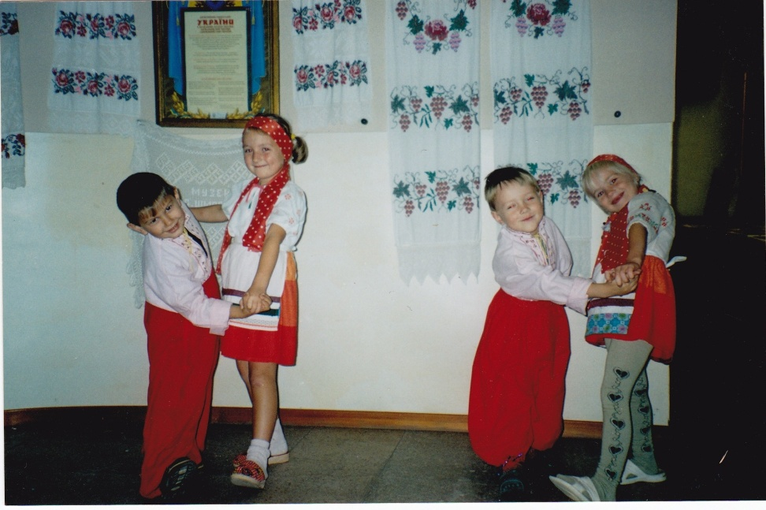
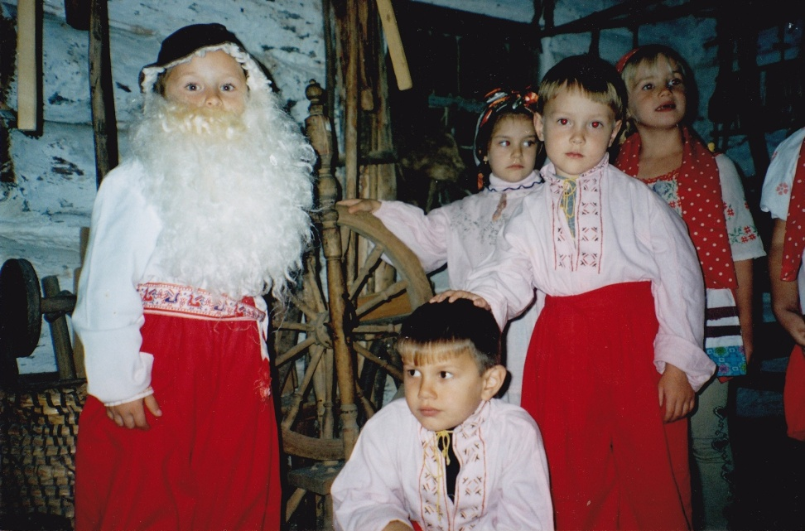
Музей боевой и трудовой славы

Slide 12
Примерный проект реализации программы нравственно-патриотического воспитания
Проект рассчитан на 2 года –
старшая и подготовительная группы.
1 этап – теоретический
Определение степени осведомленности воспитанников и их родителей по данной теме (анкеты, опросы, диагностика). Изучение литературы и подбор интернет-ресурсов по теме, составление тематического планирования, подбор дидактических пособий.
2 этап – практический
Реализация мероприятий, отраженных в тематическом планировании.
З этап – диагностический
Диагностика воспитанников по теме, наблюдения за свободной деятельностью детей, анкетирование родителей.
4 этап – заключительный
Оформление итогов в виде презентации.

Slide 13
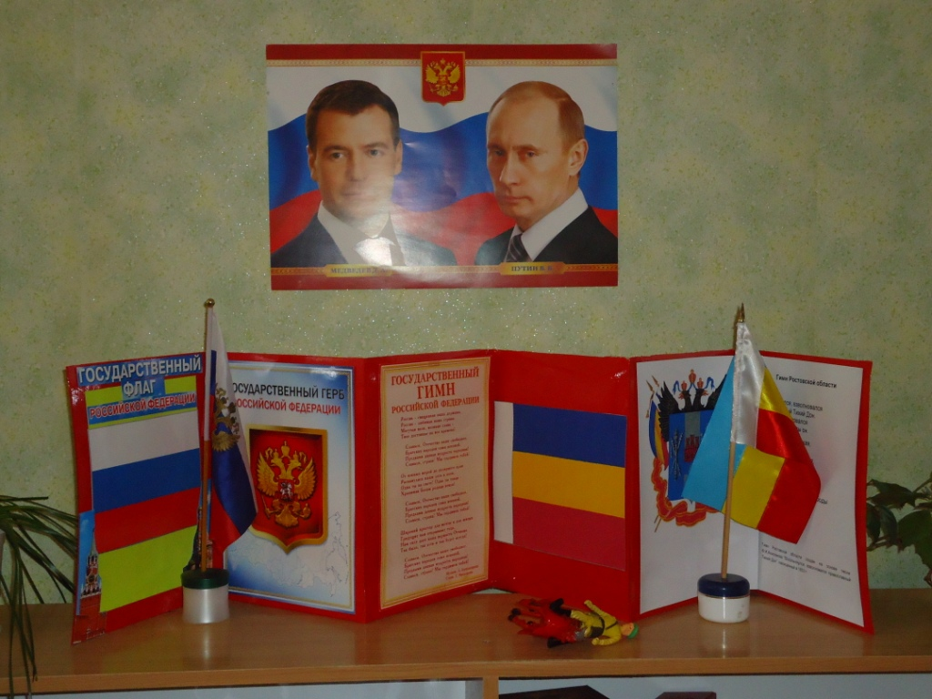
Наглядные пособия и литература по теме

Slide 14
Дидактические игры

Slide 15
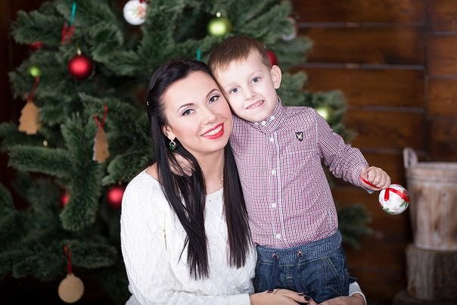
Семья-ячейка общества.

Slide 16
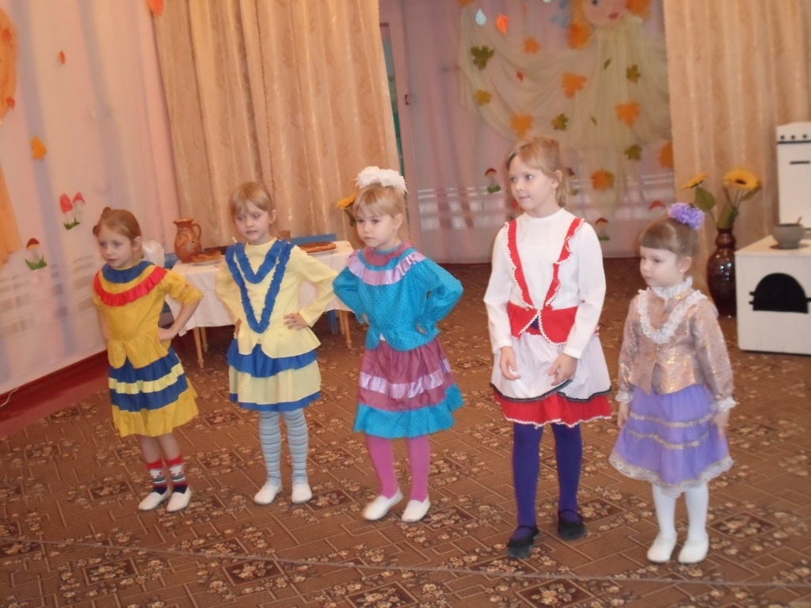
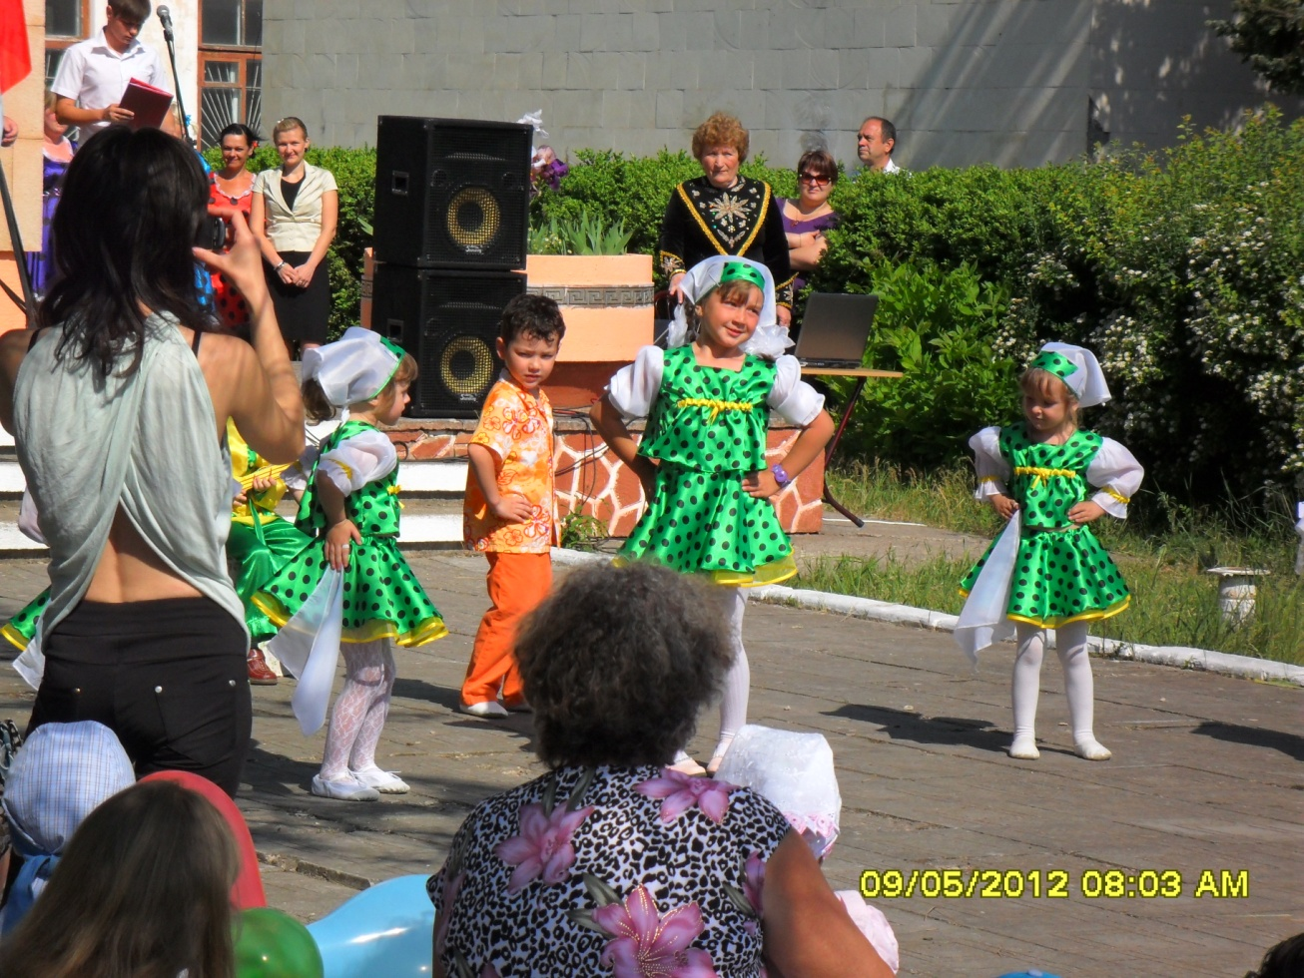
Традиционные и обрядовые праздники

Slide 17
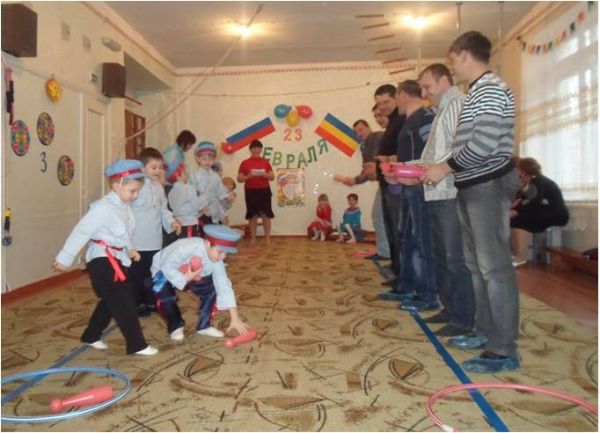
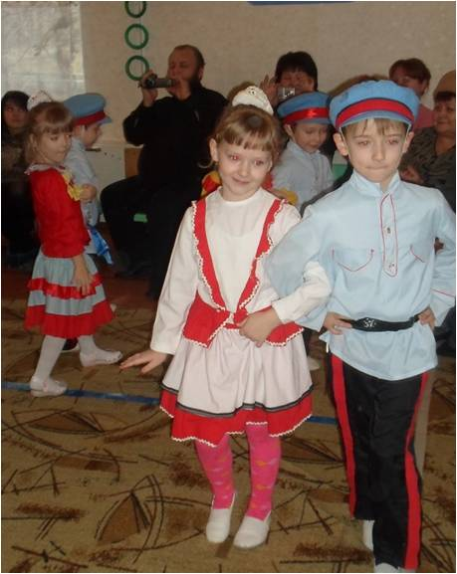
Спортивные праздники с использованием русских народных игр

Slide 18
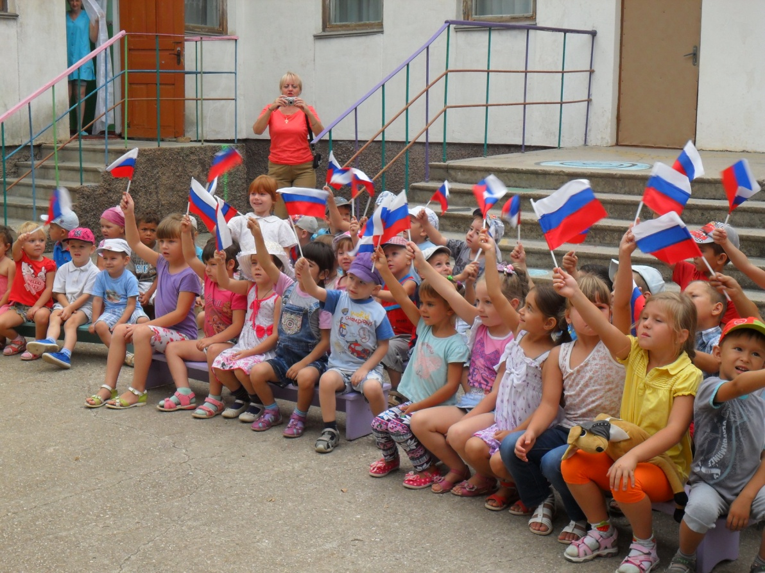
Празднование Дня России
День государственного флага

Slide 19
Выступления и показательные мероприятия.

Slide 20
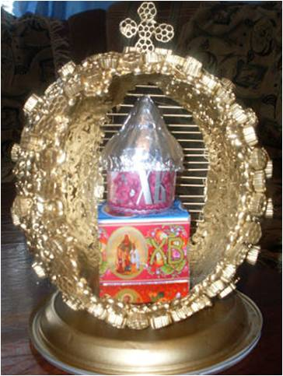
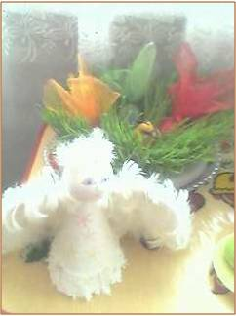
Беседы с настоятелем Свято-Ильинского храма отцом Борисом
Поделки к Рождественским и Пасхальным праздникам, выполненные воспитанниками совместно с родителями

Slide 21
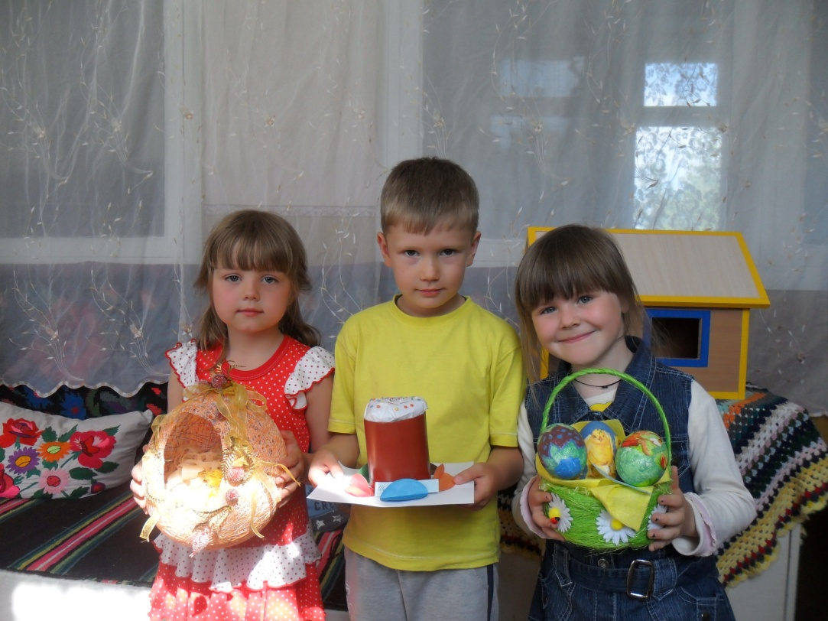
Праздничные посиделки.

Slide 22
Литература:
«Приобщение детей к истокам русской народной культуры» О.Л. Князева, М.Д. Маханаева. Программа 2002г. Санкт-Петербург.
О.А. Ботякова «Солнечный круг» Детский народный календарь 2004г. Санкт-Петербург.
В.С. Левченко «Знай свой край. С чего начинается Родина». Опыт работы по патриотическому воспитанию в ДОУ Л.А. Кондрыкинской
«Любить труд на родной земле» Н.Н. Кокорева, Л.К. Бондаренко

Slide 23
Спасибо за внимание!
Презентацию подготовила
воспитатель подготовительной группы
МБДОУ Детский сад «Золотые зернышки» Артюшина Ирина Александровна.

